Slide 1





XR ScienceTeacher
桌前科学实验室
展开一个几何体，观察一场扩散，
追踪一束光。
在可交互的三维空间中，让抽象知
识拥有可见的形态。
3 个实验主题
PC / AR 双端设计
光路与成像
微观与扩散
Unity PC 运行时画面
01 / 08
Notes:
基于现有三模块能力归纳产品定位。界面品牌为AR Science，当前是XR虚拟实验室，不代表已实现真实环境透视融合。
项目图像来自本地Unity 2022.3.62f3 Play Mode的PC摄像机渲染。纯场景图片仅隐藏UI，部分图片在PPT中裁切以放大对象。项目画面均来自工程，非头显实拍。
封面PC / AR双端设计为产品设计方向，其中现有工程为PC与OpenXR头显交互，真实空间融合见第7页设计示意。

Slide 2

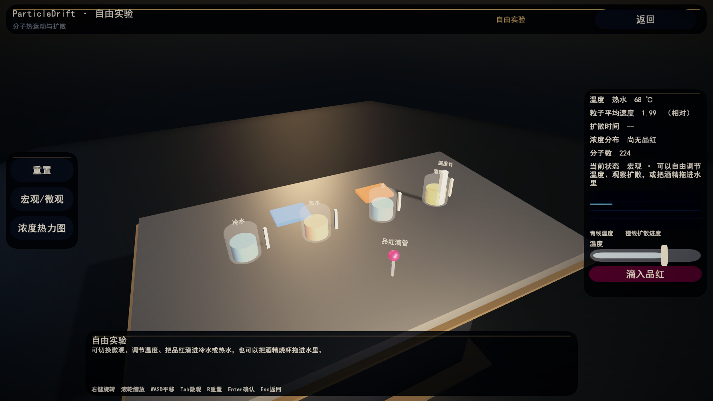
三个主题，一座实验室
几何的空间关系、分子的微观运动、透镜的成像规律，共享一致的探索体验。
讲解
看见原理与现象
自由实验
改变条件，比较结果
挑战
应用观察与判断
从感兴趣的主题出发，按自己的节奏学习。
Unity PC 运行时画面
02 / 08
Notes:
三个模块各有讲解、自由、挑战入口，10个启用场景。主菜单可以直接进入任意模式，不是强制闯关。
项目图像来自本地Unity 2022.3.62f3 Play Mode的PC摄像机渲染。纯场景图片仅隐藏UI，部分图片在PPT中裁切以放大对象。项目画面均来自工程，非头显实拍。

Slide 3



几何在眼前展开
旋转、展开、投影与切割，让同一个立体呈现多种观察方式。
三视图对照
展开与折叠
在立体与平面之间来回观察，探索面与面、方向与形状的关系。
动态截面
Unity PC 运行时画面
03 / 08
Notes:
支持正方体、圆柱、圆锥、三棱柱。4步讲解、3题挑战。使用预设几何和展开方式，不是任意网格通用展开/切割系统。
项目图像来自本地Unity 2022.3.62f3 Play Mode的PC摄像机渲染。纯场景图片仅隐藏UI，部分图片在PPT中裁切以放大对象。项目画面均来自工程，非头显实拍。

Slide 4

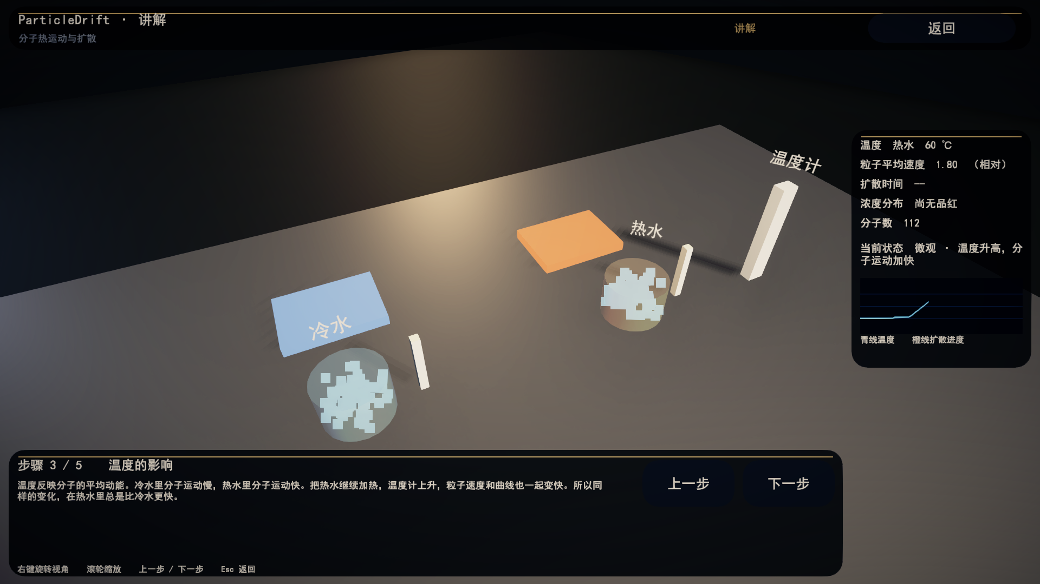

看见微观世界的运动
在宏观现象与微观粒子之间切换，观察温度改变后的运动与扩散。
冷热对比
宏观与微观联动
一次温度调节、一滴品红，让看得见的颜色变化与微观过程联系起来。
扩散过程
Unity PC 运行时画面
教学可视化模型
04 / 08
Notes:
5步讲解、3题挑战。温度与扩散时长采用映射，粒子采用预设位置、插值和周期运动，并非高精度分子动力学。数字不是材料实验测量结果。
项目图像来自本地Unity 2022.3.62f3 Play Mode的PC摄像机渲染。纯场景图片仅隐藏UI，部分图片在PPT中裁切以放大对象。项目画面均来自工程，非头显实拍。

Slide 5



光路与成像同步呈现
移动蜡烛和光屏、调节焦距，观察光线如何交会、图像如何变化。
放大实像
可操作的光学台
彩色光路、实时参数与成像结果，在同一次实验中相互对应。
虚像探索
Unity PC 运行时画面
05 / 08
Notes:
8步讲解、3题挑战。采用理想薄透镜模型1/f=1/u+1/v，并设置交互容差，不包含完整像差或波动光学求解。
项目图像来自本地Unity 2022.3.62f3 Play Mode的PC摄像机渲染。纯场景图片仅隐藏UI，部分图片在PPT中裁切以放大对象。项目画面均来自工程，非头显实拍。

Slide 6

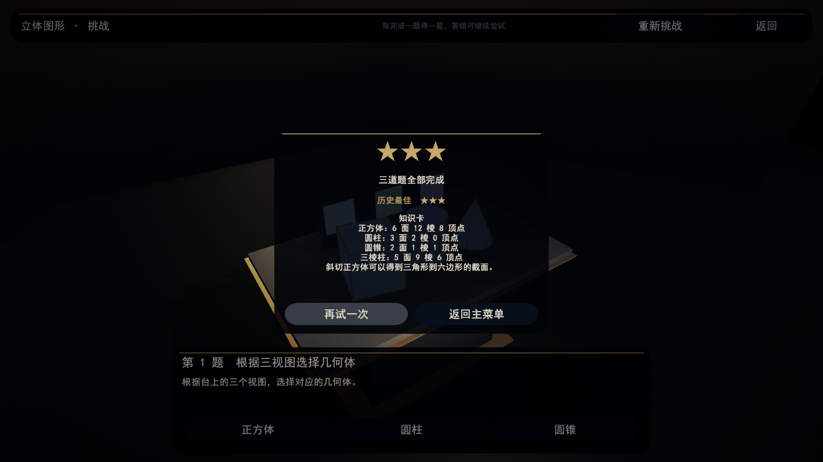
每一次尝试，都有反馈
讲解帮助入门，自由实验鼓励尝试，挑战连接观察与判断。
把观察变成判断
用星级记录完成情况
17 步讲解
9 道挑战
可以重试
逐步认识三个科学主题
在任务中应用所学
保留本地最佳成绩
Unity PC 运行时画面
06 / 08
Notes:
每模块3题，完成一题得1星，总最高9星。重试不扣星。PlayerPrefs保存各模块最佳成绩，无云端学习档案。结果截图由真实ResultPanel渲染，展示示例完成状态，不代表真实用户学习数据。
项目图像来自本地Unity 2022.3.62f3 Play Mode的PC摄像机渲染。纯场景图片仅隐藏UI，部分图片在PPT中裁切以放大对象。项目画面均来自工程，非头显实拍。

Slide 7


PC / AR 双端设计
同一套科学内容，连接电脑操作与桌前空间交互。
PC 桌面端
课堂演示与自主练习，直接使
用鼠标探索。
共享实验内容
几何 分子 光学
AR：虚拟实验叠加到真实课桌
AR 设计示意，非设备实拍；现有原型采用 OpenXR，空间融合为拓展方向。
07 / 08
Notes:
PC侧来自项目Unity 2022.3.62f3运行画面。AR侧为AI合成的交互设计示意，非项目运行或头显实拍。现有工程包含PC与OpenXR输入、手柄/手部交互和桌边双面板。未发现真实环境透视、平面检测或空间融合实现，不宣称AR实测完成。
AR概念图参考课堂照片：Nguyen Phan Nam Anh / Unsplash，https://unsplash.com/photos/an-empty-classroom-with-desks-and-windows-fKAUB1uYFcc 。素材及生成记录见Presentation/assets/ar-concept-provenance.json。

Slide 8
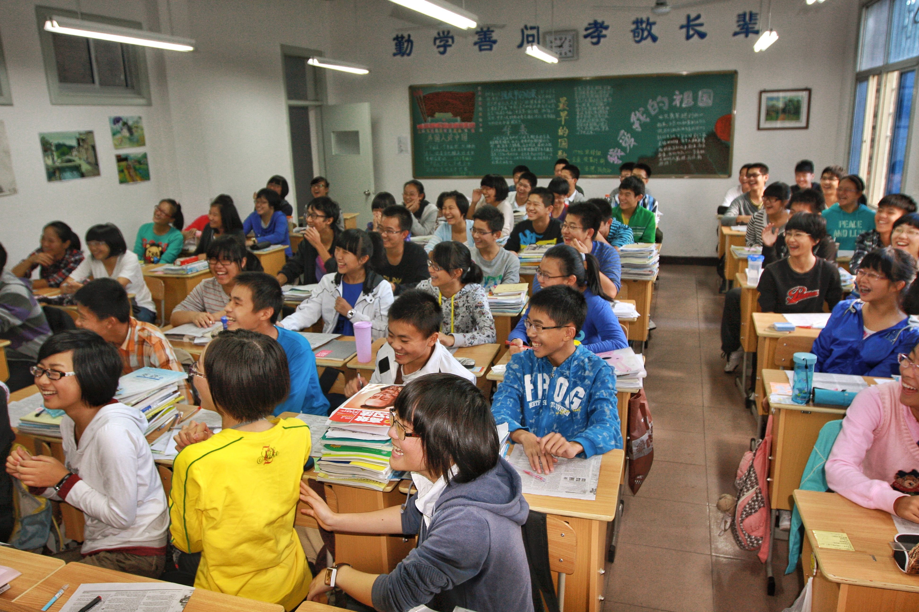
面向课堂，也面向自主发现
让科学概念进入课堂讨论，也进入每个人的自主探索。
课堂演示
共同观察
共享
小组探究
内容
比较现象
自主练习
一次直观观察，打开下一次科学提问。
反复尝试
中国天津课堂场景参考，非项目使用照片；摄影：TonyNojmanSK / Pexels
08 / 08
Notes:
课堂演示、小组探究和自主练习为依据现有讲解、自由实验与挑战能力归纳的目标场景，不代表已开展课堂部署或验证教学成效。原型不含教师后台或云端班级。
真实中国课堂照片：Smiling Boys and Girls in Classroom。摄影者：TonyNojmanSK。来源：https://www.pexels.com/photo/smiling-boys-and-girls-in-classroom-13320300/。许可：Pexels License，https://www.pexels.com/license/。本页按版式裁切；人物照片仅作为课堂场景参考，非本项目使用记录。
本页关系图为原生可编辑PPT形状与连接线。

